Slide 1
LinQ

Slide 2


String
Regular Expression
LinQ
File

Slide 3
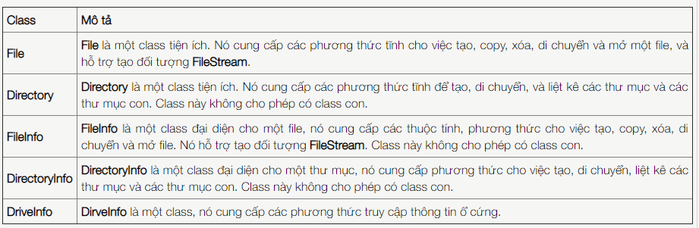
File trong C#

Slide 4
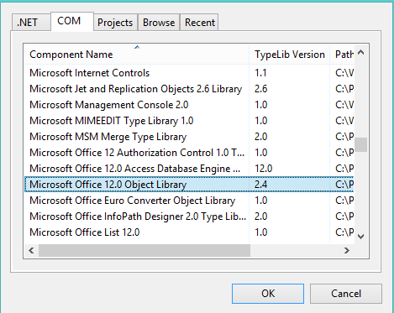
StreamReader và StreamWriter
Các lớp StreamReader và StreamWriter trong C# được sử dụng để đọc và ghi dữ liệu tới text file. Những lớp này kế thừa từ lớp abstract cơ sở là Stream, mà hỗ trợ việc đọc và ghi các byte vào trong File Stream

Slide 5
StreamReader và StreamWriter
StreamReader kế thừa từ lớp abstract cơ sở là TextReader mà biểu diễn một reader để đọc một dãy ký tự
Close()
Peek() : trả về các ký tự có sẵn
Read()
Lớp StreamWriter kế thừa từ lớp abstract là TextWriter mà biểu diễn một Writer để ghi một dãy ký tự.

Slide 6
ReadAllLines/ReadAllText
Trong đó, hàm ReadAllLines sẽ đọc dữ liệu trong file và trả về mảng các dòng dữ liệu của file đó.
Hàm ReadAllText sẽ đọc toàn bộ dữ liệu và trả ra chuỗi dữ liệu đó.
Chuỗi cần cung cấp là đường dẩn đến vị trí file cần đọc.
Việc đọc file có thể đọc được các bảng mã khác như Unicode, nhưng console mặc định chỉ in ra định dạng ASCII. Để in ra chính xác ta có thể thêm đoạn code sau:
Console.OutputEncoding = Encoding.Unicode;
➔ Tương tự cho WriteAllLines/WriteAllText

Slide 7
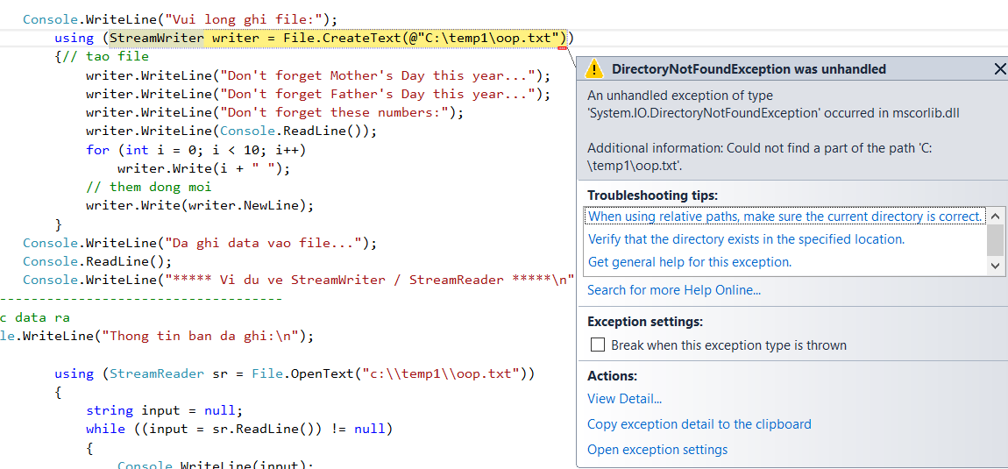

Slide 8
Làm việc với chuỗi
System.String là lớp rất linh hoạt và mạnh
Mỗi đối tượng string là một loạt những ký tự Unicode không thay đổi khi được tạo ra.
Khai báo của lớp System.String như sau:
public sealed class String : IComparable, ICloneble, IConvertible.
Lớp này cũng thực thi ba giao diện hệ thống là IComparable, ICloneable, và IConvertible – giao diện này cho phép lớp System.String chuyển đổi với những lớp khác trong hệ thống .NET.

Slide 9
Cú pháp :
// Declare without initializing.
string message1;
// Initialize to null.
string message2 = null;
// Initialize as an empty string.
// Use the Empty constant instead of the literal "".
string message3 = System.String.Empty;
//Initialize with a regular string literal.
string oldPath = "c:\\Program Files\\Microsoft Visual Studio 2019";

Slide 10
Xây dựng chuỗi - nếu công việc hay lặp lại việc thay đổi trên 1 chuỗi , ví dụ để định 1 độ dài cho chuỗi trước khi trình bày nó hoặc truyền nó đến vài phương thức hoặc phần mềm,lớp chuỗi có thể không đủ khả năng để làm.trong tình huống này, 1 lớp khác , System.Text.StringBuilder thích hợp hơn, bởi vì nó được thiết kế để làm trong các tình huống này.
Các biểu thức định dạng - những biểu thức định dạng này sử dụng vài interface.
IFormatProvider
Iformattable
➔ bằng việc sử dụng các interface này trong lớp riêng , có thể định nghĩa những chuỗi định dạng riêng để Console.Writeline() và những lớp quen thuộc sẽ trình bày giá trị trong lớp theo bất cứ cách được chỉ định.

Slide 11
Hàm ToString()
Dùng hàm ToString() tạo ra một chuổi từ một đối tượng khác.
Ví dụ:
int myInt = “9”;
string intString = myInt.ToString();
Phương thức myInt.ToString() trả về một đối tượng String và đối tượng này được gán cho intString.

Slide 12
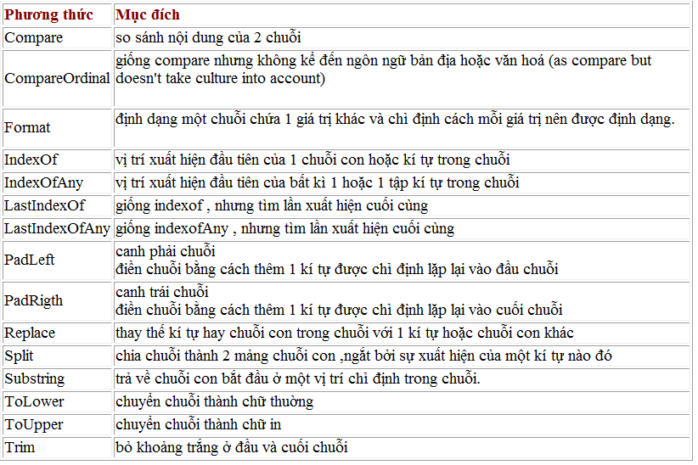
Các phương thức tác động lên chuổi

Slide 13
Chuỗi động- StringBuilder
Lớp StringBuilder được dùng để tạo và thay đổi chuổi.
Là một hình thức encapsulation của một hàm constructor đối với một chuổi String.
Được cung cấp ít các phương thức hơn so với lớp String, nhưng linh hoạt trong các công việc thay thế, thêm bớt, tìm kiếm chuổi.
Nó có 2 thuộc tính chính:
Length - độ dài của chuỗi thực sự chứa.
Capacity - độ dài chuỗi mà nó chỉ định đủ vùng nhớ để lưu trữ.

Slide 14
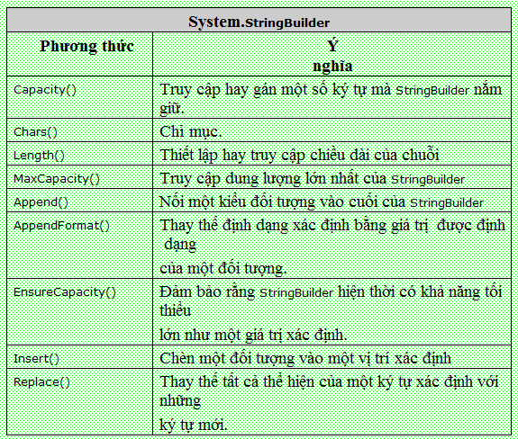
Các Phương thức xử lý

Slide 15
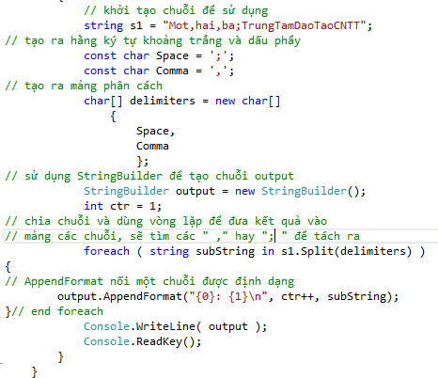
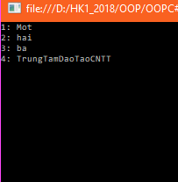
Ví dụ : StringBuilderEX.cs

Slide 16
Regular Expression
Biểu thức qui tắc là một ngôn ngữ mạnh dùng để mô tả và thao tác văn bản.
Một biểu thức qui tắc thường được áp dụng cho một chuỗi, hay một tập hợp các ký tự.
Kết quả của việc áp dụng một biểu thức qui tắc đến một chuỗi là trả về một chuỗi con hoặc là trả về một chuỗi mới có thể được bổ sung từ một vài phần của chuỗi nguyên thủy ban đầu.
Ví dụ : phương thức tĩnh Regex.IsMatch tác động lên một chuỗi cho trước bằng cách tìm đúng định dạng cho trước.

Slide 17
Regular Expression
Biểu thức chính quy ( regular expressions )- .NET cũng đưa ra một số lớp phức tạp mà đưọc dùng khi ta cần xác định hoặc trích ra chuỗi con thoả mãn 1 điều kiện phức tạp từ 1 chuỗi dài.ví dụ như cần tìm tất cả các lần xuất hiện của 1 kí tự hay 1 tập kí tự được lặp lại.hoặc cần tìm tất cả các từ bắt đầu với 's' và chứa ít nhất 1 kí tự 'n’. Mặc dù ta có thể viết phương thức để làm điều này chỉ bằng việc dùng lớp chuỗi ,nhựng nó rất cồng kềnh. thay vào đó , ta có thể dùng 1 vài lớp trong System.Text.RegularExpressions mà đưọc thiết kế để thực thi các quy trình này.

Slide 18
Các ký hiệu đặc biệt:
^ : bắt đầu kiểm tra $ : Kết thúc chuỗi kiểm tra \d : số
\D - Ký tự bất kỳ không phải là chữ số (ngược với \d)
\w : ký tự bất kỳ.
\W - Ngược lại với \w (nghĩa là các ký tự không thuộc các khoảng: a-z, A-Z, hoặc 0-9)
. : Đại diện cho một ký tự bất kỳ + : Lặp với số lượng >= 1 * : Lặp với số lượng bất kỳ (>=0) ? : Tồn tại hoặc không tồn tại \ : Dấu \ đi kèm với 1 meta symbol sẽ làm mất ý nghĩa của meta symbol đó - trả về symbol bình thường.
@ muốn truyền vào một biểu thức.
^[a-z0-9_-]{3,15}$
^ Ký hiệu cho biết bắt đầu một dòng
[a-z0-9_-] Cho phép tên chứa ký tự a-z, số từ 0 - 9, ký tự -, ký tự _
{3,15} Tên dài 3 đến 15 ký tự
$ Điểm kết thúc dòng

Slide 19
Ký tự Meta | Mô tả
. | Biểu diễn bất kỳ ký tự nào ngoài trừ ký tự xuống dòng
[ ] | Tập hợp ký tự. Phù hợp nếu có bất kỳ ký tự nào trong dấu []
[^ ] | Tập hợp ký tự phủ định. Phù hợp nếu không có ký tự nào trong []
* | Lặp lại 0 đến nhiều lần.
+ | Lặp lại 1 hoặc nhiều lần
? | Tùy chọn có hay không cho mẫu phía trước
{n,m} | Độ dài tối thiểu là n tối đa là m
(xyz) | Biểu diễn một nhóm.
| | Biểu diễn thay thế, phép toán or
\ | Biểu diễn ký tự đặc biệt [ ] ( ) { } . * + ? ^ $ \ |
^ | Điểm bắt đầu của dòng.
$ | Điểm kết thúc của dòng

Slide 20
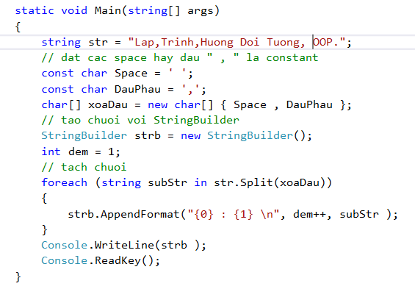
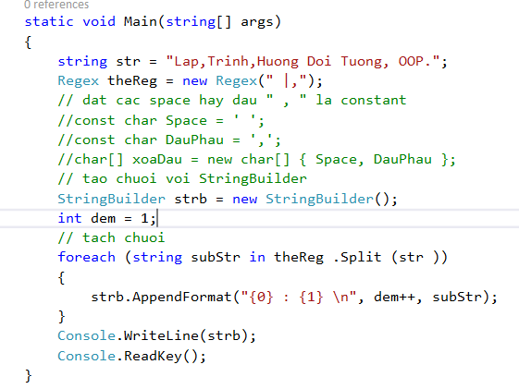
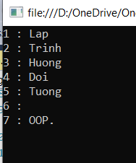

Slide 21
Replace với RegEx.
using System.Text.RegularExpressions;
public class EntryPoint {
static void Main(string[] args)
{
if (args.Length < 1)
{
Console.WriteLine("You must provide a string.");
return;
}
// Create regex to search for IP address pattern.
string pattern =
@"([01]?\d\d?|2[0-4]\d|25[0-5])\." +
@"([01]?\d\d?|2[0-4]\d|25[0-5])\." +
@"([01]?\d\d?|2[0-4]\d|25[0-5])\." +
@"([01]?\d\d?|2[0-4]\d|25[0-5])";
Regex regex = new Regex(pattern);
Console.WriteLine("Input given —> {0}",
regex.Replace(args[0],
"xxx.xxx.xxx.xxx"));
}
}

Slide 22

LINQ là gì ?
LINQ (Language Intergrated Query) là một công nghệ trên nền tảng .NET, cung cấp một giải pháp lập trình hợp nhất cho việc truy vấn dữ liệu, đem đến khả năng truy vấn dữ liệu theo cú pháp SQL vào ngôn ngữ lập trình (cụ thể như C# hay VB.NET), áp dụng cho tất cả các dạng dữ liệu từ đối tượng cho đến CSDL quan hệ và cả XML …

Slide 23
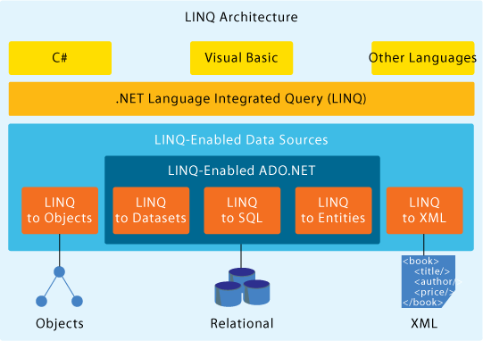
Kiến trúc của LINQ

Slide 24
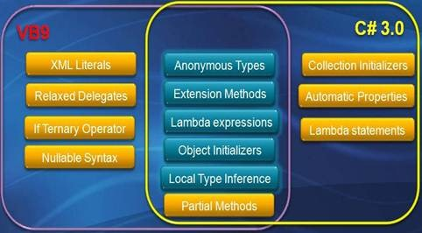
MỘT SỐ TÍNH NĂNG MỚI SỬ DỤNG CHO LINQ

Slide 25
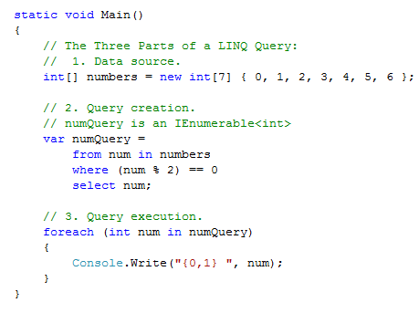

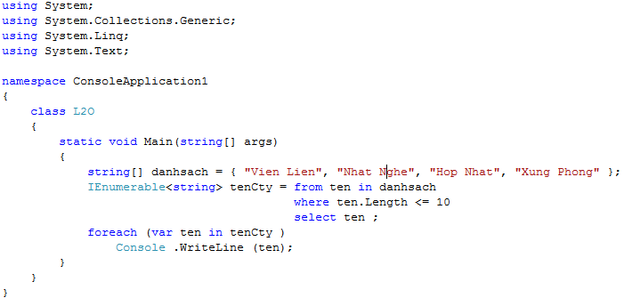
Collection Initializers:

Slide 26
Có 2 cách viết truy vấn LINQ
Query Expression format
int[] nums = new int[] {0,4,2,6,3,8,3,1};
var result = from n in nums
where n < 5
orderby n
select n;
foreach (int item in result)
Console.WriteLine(item);
Extension Method format
int[] nums = new int[] {0,4,2,6,3,8,3,1};
var result = nums
.Where(n => n < 5)
.OrderBy (n => n);
foreach(int item in result)
Console.WriteLine(item);

Slide 27
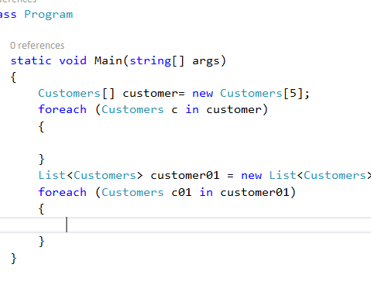
Mảng động trong C#
Mảng động là khai báo một mảng phần tử có kích thước động.
Mảng động là rất quan trọng, tối ưu trong việc lập trình, nó cấp phát bộ nhớ lưu trữ động.
List<Kiểu_dữ_liệu> ten_mang= new List< Kiểu_dữ_liệu >();
Kiểu_dữ_liệu: Là kiểu dữ liệu có thể là String, double, int,...hoặc là kiểu dữ liệu do người dùng định nghĩa.
Thuộc tính trong mảng động:
Thêm phần tử vào mảng dùng thuộc tính Add, phần từ thêm sẽ vào vị trí cuối mảng
Đếm số phần tử có trong mảng dùng thuộc tính Count
Xóa phần tử trong mảng dùng thuộc tính RemoveRange, RemoveAll, RemoveAt

Slide 28
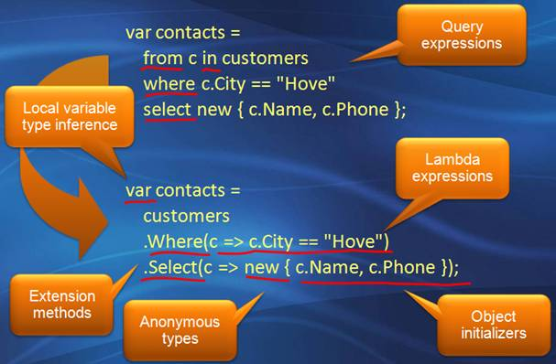
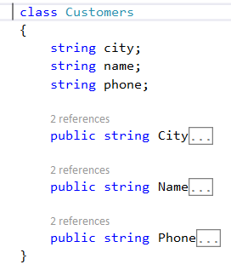
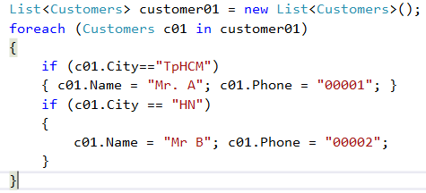
Minh họa ngôn ngữ LINQ

Slide 29

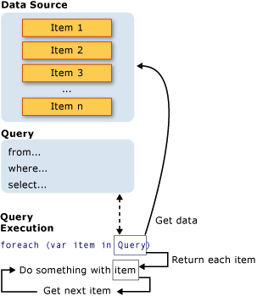
Ba phần của một biểu thức LINQ.
Tất cả các biểu thức LINQ làm việc theo ba thao tác.
Có được các dữ liệu nguồn.
Tạo các truy vấn.
Thực hiện các truy vấn.

Slide 31

Lịch làm việc
23/11:
Ôn tập
07/12/2021
Thi

